Slide 1
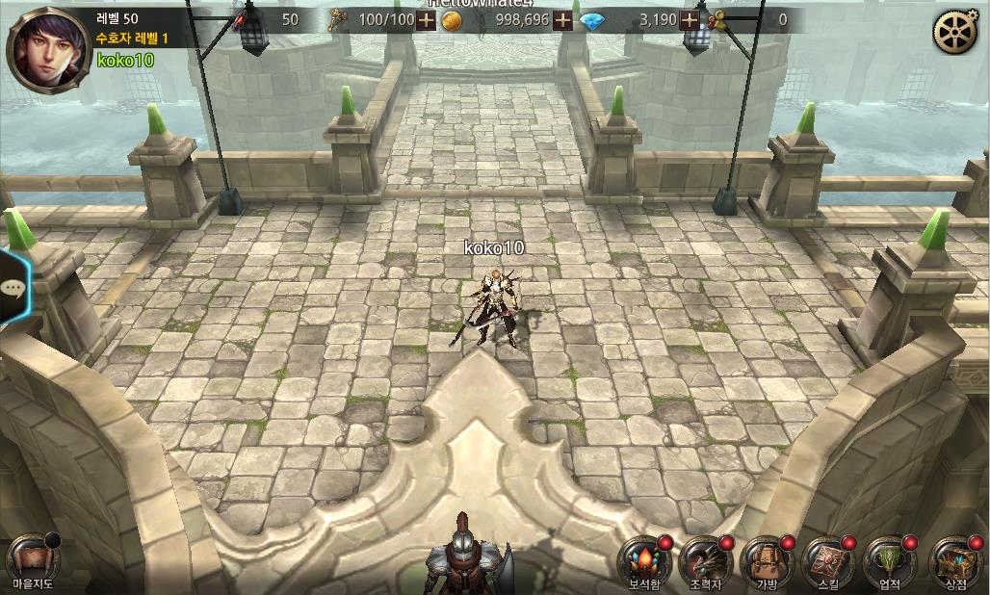
우편함 위치 수정
우편함 아이콘 변경
뒤로가기 버튼 삭제
메뉴
메뉴 묶음 아이콘 위치 설정
메뉴 묶음 닫힘 아이콘 설정
패키지
패키지 묶음 아이콘 위치 설정
패키지 묶음 닫힘 아이콘 설정

Slide 2
캐릭터 초상화 버튼 기능
: 상세보기가 열린 가방 상태
인게임에서 초상화 클릭 시 카메라 조정되는 부분과 충돌되지 않도록 한다.
인게임에서 카메라 조정 기능에 할당된 버튼을 별도로 구성하도록 한다.
캐릭터 선택창 버튼 위치 설정
캐릭터 선택창 버튼 이미지 설정
캐릭터 선택창 버튼 참고 이미지

Slide 3
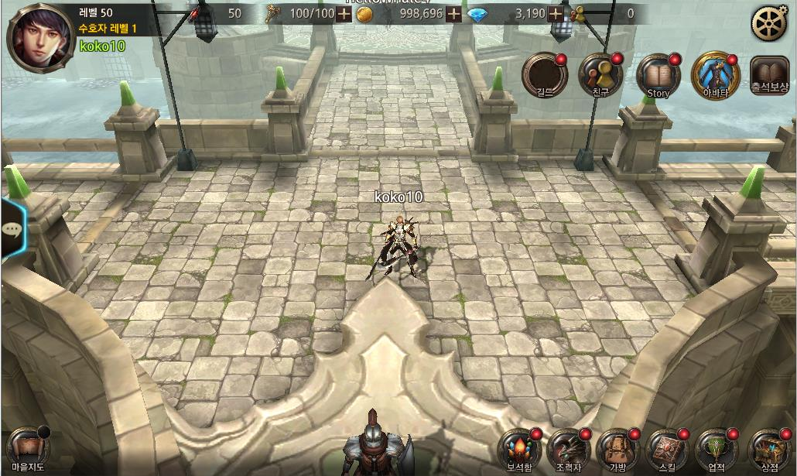
스토리
출석부
친구
길드
메뉴
메뉴 묶음 아이콘 리스트 설정
메뉴 묶음 목록은 좌에서 우로 펼쳐지는 슬라이드 방식
메뉴 묶음 열림 아이콘 설정
패키지
메뉴 묶음 버튼이 닫혔을 때 참고 이미지: 책이 닫힌 이미지
메뉴 묶음 버튼이 열렸을 때 참고 이미지: 책이 열린 이미지
참고 : 출석부의 아이콘을 도장 아이콘으로 변경한다! 게임 내 책 이미지를 띈 아이콘이 많음.
스토리, 스킬 , 출석부(도장으로 변경), 메뉴 묶음
메뉴
메뉴
아바타

Slide 4
메뉴
성장
패키지
프리미엄
패키지
패키지
패키지 묶음 아이콘 리스트 설정
패키지 묶음 목록은 좌에서 우로 펼쳐지는 슬라이드 방식
패키지 묶음 아이콘 위치 설정
패키지 묶음 열림 아이콘 설정
패키지 묶음 버튼이 닫혔을 때 참고 이미지: 패키지 상자 닫힌 이미지
패키지 묶음 버튼이 열렸을 때 참고 이미지: 반으로 위아래 벌어진 이미지
참고 : 출석부의 아이콘을 도장 아이콘으로 변경한다! 게임 내 책 이미지를 띈 아이콘이 많음.
스토리, 스킬 , 출석부(도장으로 변경), 메뉴 묶음
패키지
패키지

